Slide 1
Samorząd Uczniowski
Liceum Ogólnokształcącego im. Tomasza Zana w Pruszkowie

Slide 2
Struktura Samorządu Uczniowskiego
Zarządu SU:
Prezydium : Przewodniczący SU oraz trzej Zastępcy ( po jednym z klas I, II i III );
Samorządy klasowe (przewodniczący/ zastępcy/ skarbnicy);
Kierownicy sekcji
Członkami Samorządu są wszyscy uczniowie liceum - każdy uczeń może uczestniczyć w zebraniach i mieć wpływ na to co dzieje się w szkole, czynnie uczestniczyć w działaniach Samorządu.
SEKCJE SU
Sekcja Plastyczna
Sekcja Promocji Szkoły
Sekcja Organizacji Imprez
Sekcja Szkolny Klub Wolontariatu
Sekcja
Prawna
Sekcja
Naukowa

Slide 3
Sekcja Prawna
Sekcja Prawna zajmuje się:
sporządzaniem dokumentacji Samorządu oraz niektórych regulaminów szkolnych;
rozpatrywaniem wniosków skierowanych do Samorządu;
prowadzeniem dokumentacji i zarządzaniem finansami Samorządu;
regulacją zasad odbywających się konkursów i imprez.
Regulamin Samorządu Uczniowskiego
Wszystkie dokumenty zatwierdzone przez Panią Dyrektor, Radę Pedagogiczną oraz Samorząd Uczniowski znajdują się na stronie Szkoły.

Slide 4
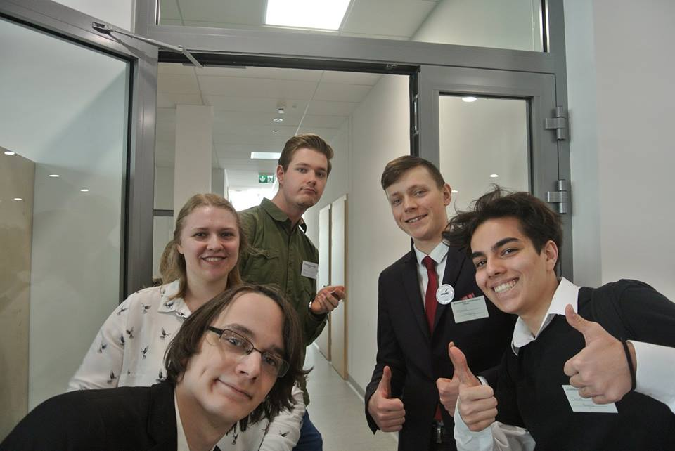
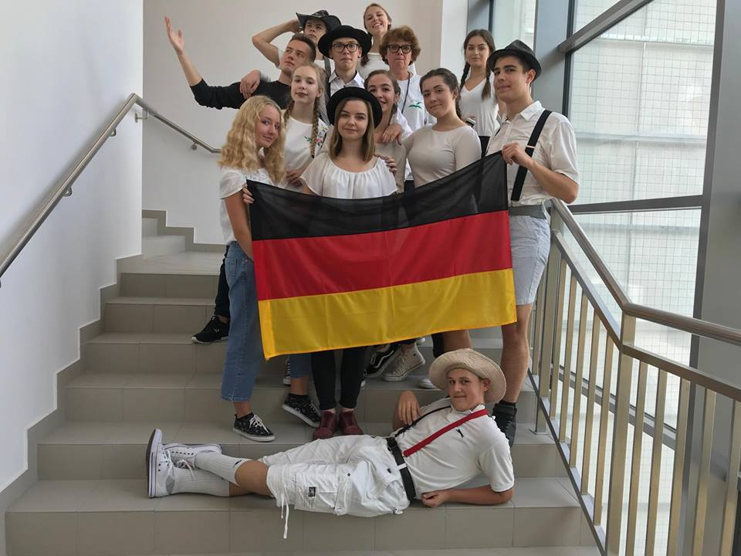
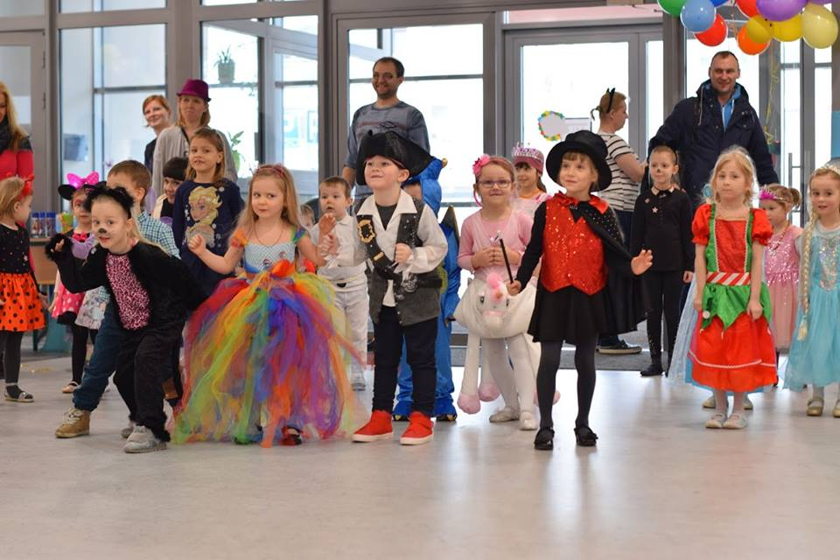
Sekcja Organizacji Imprez
Jednym z głównych zadań Samorządu jest organizowanie apeli, dni tematycznych czy innych wydarzeń, często wynikających z inicjatywy uczniów, na przykład:
Konferencja Samorządów Uczniowskich dla szkół ponadgimnazjalnych
Dzień Talentowi Pasji
Bal Przedszkolaka
Europejski Dzień Jeyzkowy
AKCJE SAMORZĄDU

Slide 5
SEKCJA NAUKOWA
Współpraca z KMO;
Zbieranie i udostępnianie informacji na temat uczelni wyższych, ciekawych warsztatów naukowych, prelekcji, wykładów, targów edukacyjnych itp.;
Pomoc koleżeńska w nauce;
Organizacja wymiany książek;
Możliwość tworzenia uczniowskich kół zainteresowań.

Slide 6
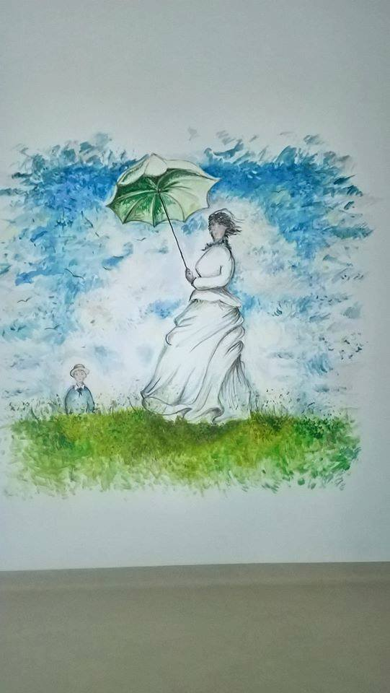
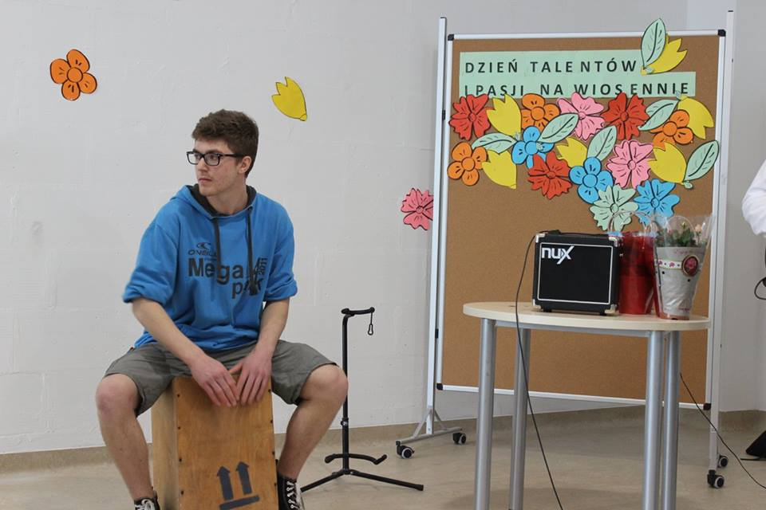
Sekcja Plastyczna
Sekcja Plastyczna : oprawa plastyczna uroczystości, przygotowywanie gazetek ściennych, organizacja wystaw podczas dnia talentów i pasji, wykonywanie plakatów i dyplomów oraz oprawa plastyczna kroniki szkolnej.

Slide 7
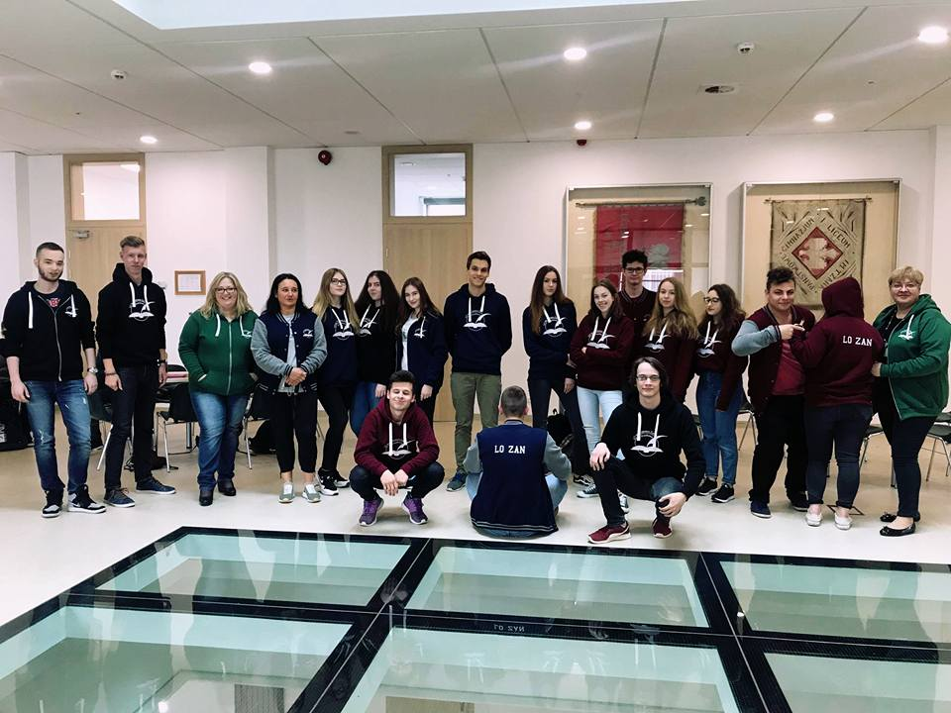
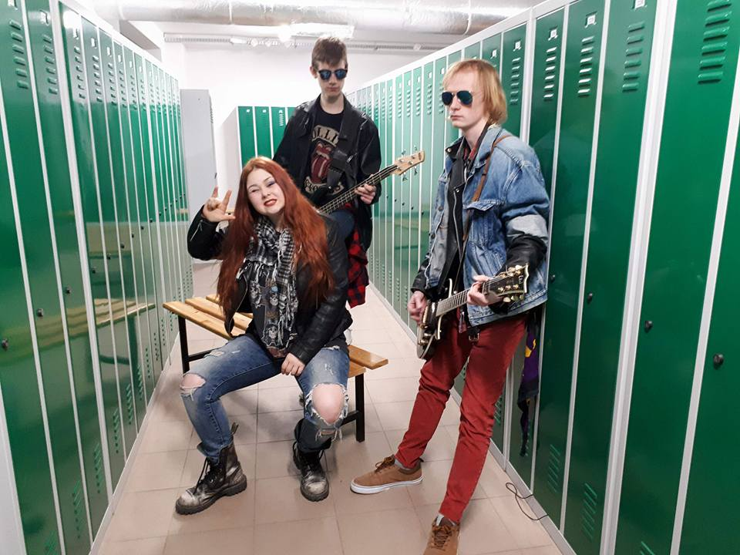
Sekcja Promocji Szkoły
Sekcji Promocji Szkoły zawdzięczamy foto relacje ze wszystkich wydarzeń organizowanych przez Samorząd i Wolontariat. Pracę tej sekcji można obejrzeć na Facebook’u oraz stronie internetowej LO im. Tomasza Zana. Sekcja ta ma tez swój udział w tworzeniu kroniki szkolnej.
Facebook
Strona WWW liceum - samorząd i wolontariat / galeria

Slide 8
Sekcja artystyczna
Zrzesza uzdolnionych artystycznie, muzycznie i aktorsko uczniów;
Jest otwarta na wszystkich, którzy chcą się zaangażować i występować przy różnych okazjach podczas uroczystości szkolnych, ale i poza szkołą.
Zachęcamy by postawić pierwszy krok i spróbować!

Slide 9
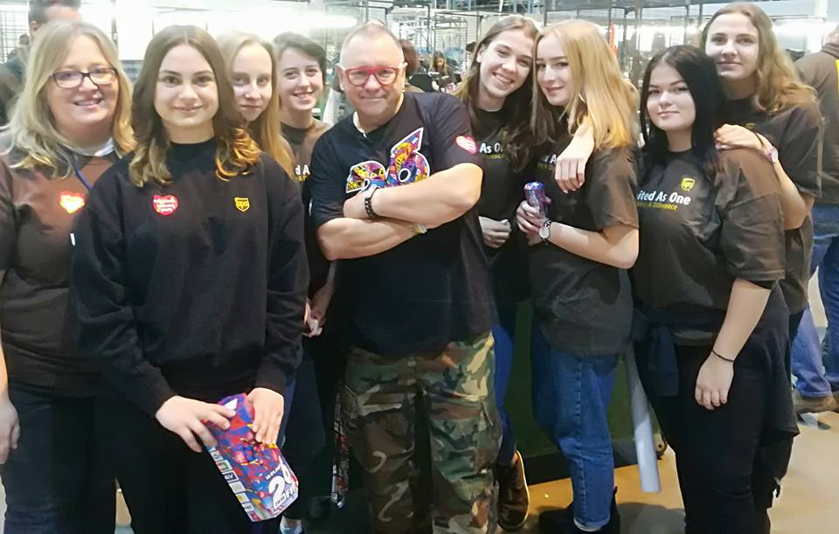
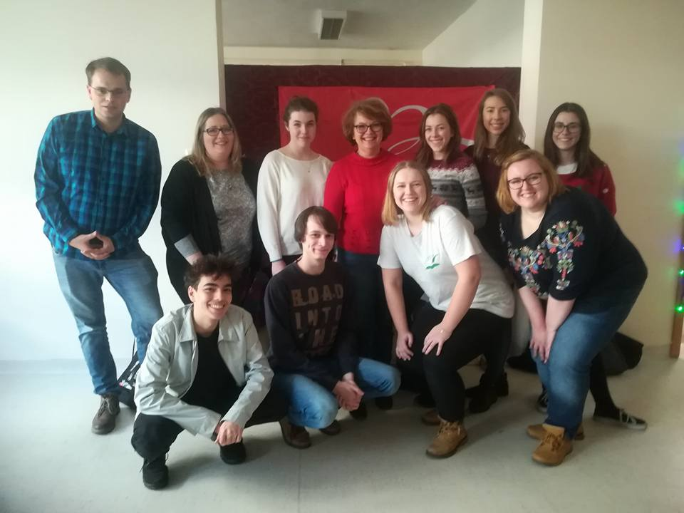
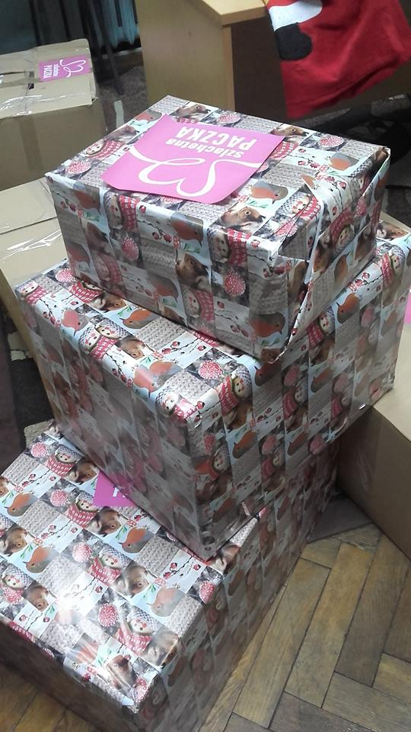
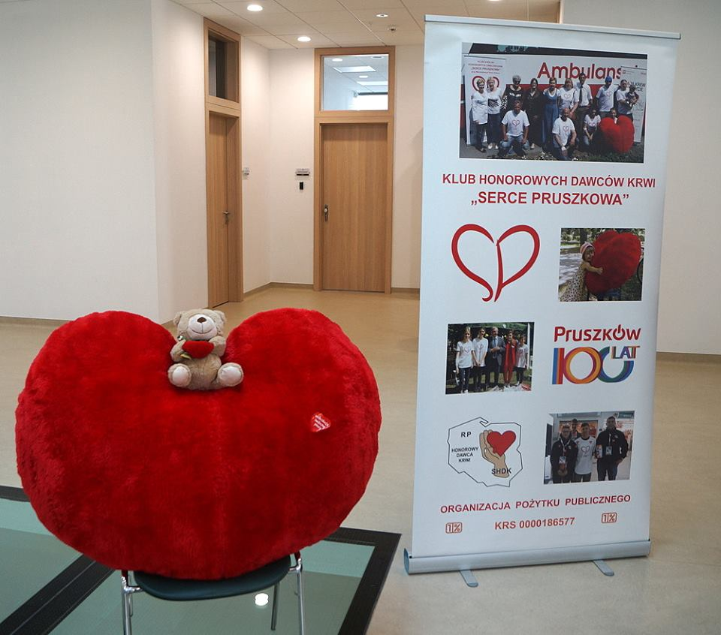
Szkolny Klub Wolontariatu
Wolontariat to najaktywniejsza sekcja Samorządu. Akcje, z których jesteśmy dumni to:
Szlachetna Paczka
WOŚP
Akcja krwiodawstwa
Pomoc w schronisku dla zwierząt
Wolontariat w Klubie Jeździeckim „Szarża”
Wolontariat w przedszkolu
Bal Przedszkolaka
Szlak Ryżowy
Pomoc dla potrzebujących w różnych ośrodkach pomocy
Udział w plebiscycie „Wolontariusz w dechę!”
Oraz wiele innych akcji .

Slide 10
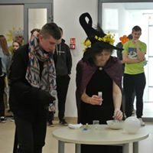
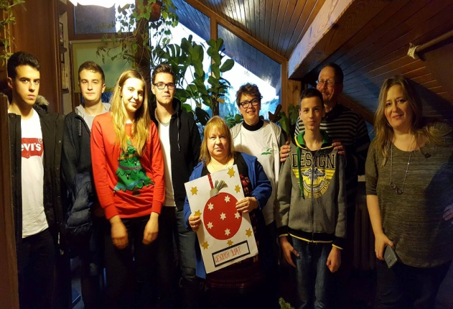
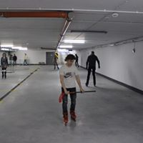
SAMORZĄD TO WSZYSCY UCZNIOWIE
W NASZYM SAMORZĄDZIE JEST MIEJSCE DLA KAŻDEGO – LICZĄ SIĘ CHĘCI I INICJATYWA!
ZARZĄD SAMORZĄDU DZIAŁA NA ZASADZIE OTWARTOŚCI, ZAWSZE MOŻESZ PRZYJŚĆ NA ZEBRANIE, ZGŁOSIĆ WNIOSEK I BRAĆ UDZIAŁ W REALIZACJI RÓŻNYCH PROJEKTÓW! NA PRZYKŁAD – JEDNYM Z TAKICH SPONTANICZNYCH PROJEKTÓW BYŁ TOR ROLKARSKI W GARAŻU PODZIEMNYM;
ZAPISY DO SEKCJI TRWAJĄ CAŁY ROK!
JESTEŚMY OTWARCI NA KONSTRUKTYWNĄ KRYTYKĘ! JEŚLI COŚ CI SIĘ NIE PODOBA – PRZYJDŹ I POWIEDZ !
CZEKAMY NA FAJNE POMYSŁY I PRZEDE WSZYSTKIM NA WAS!
ZAPRASZAMY!!!!!

Slide 11
Dziękujemy za uwagę
Samorząd Uczniowski
https://zan.edupage.org/text/?text=text/text4&subpage=0

